Slide 1
METODOLOGÍA
Retroalimentación

Slide 2
Enfoque
Investigación cuantitativa
Investigación cualitativa

Slide 3
Investigación cualitativa
Diseños:
  Investigación acción.
  Etnográficos
  Narrativos
  Sistemáticos
  Fenomenológico

Slide 4
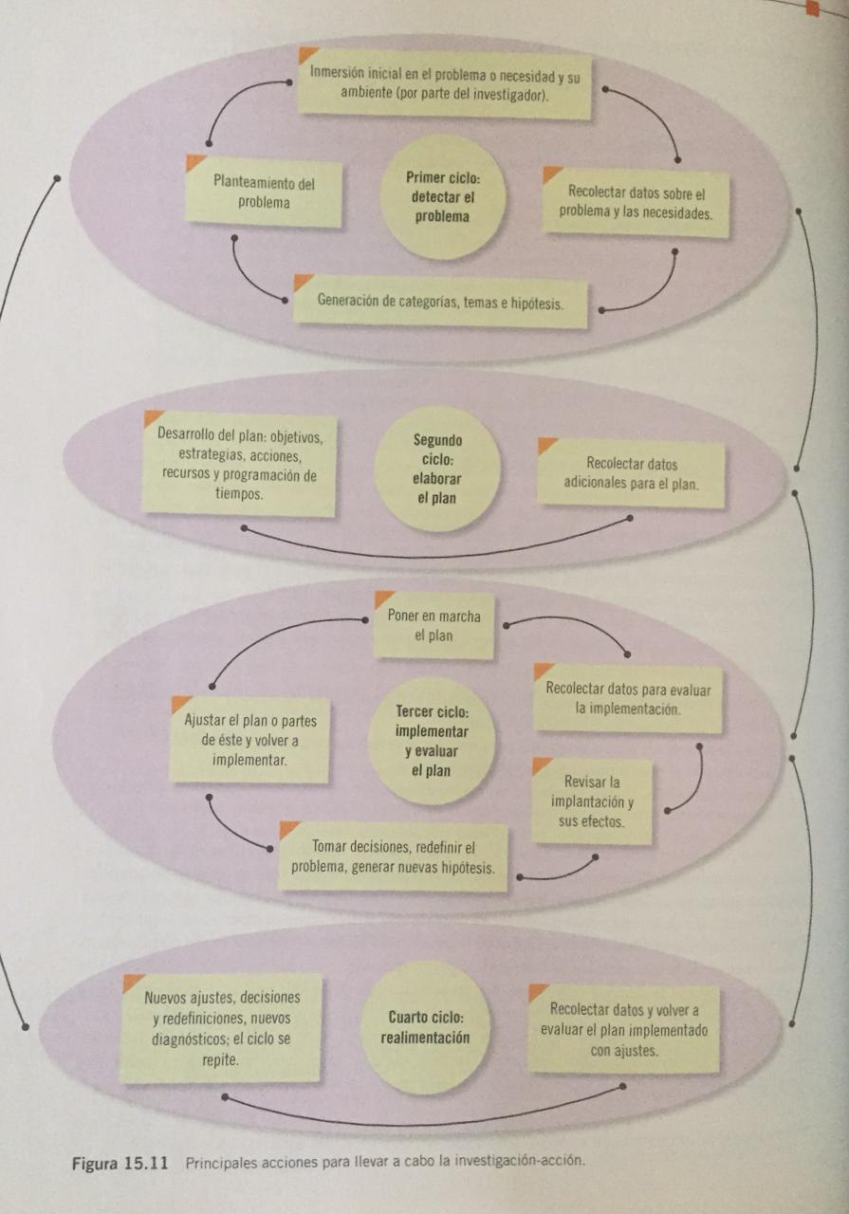
Proceso de Investigación-acción

